Slide 1
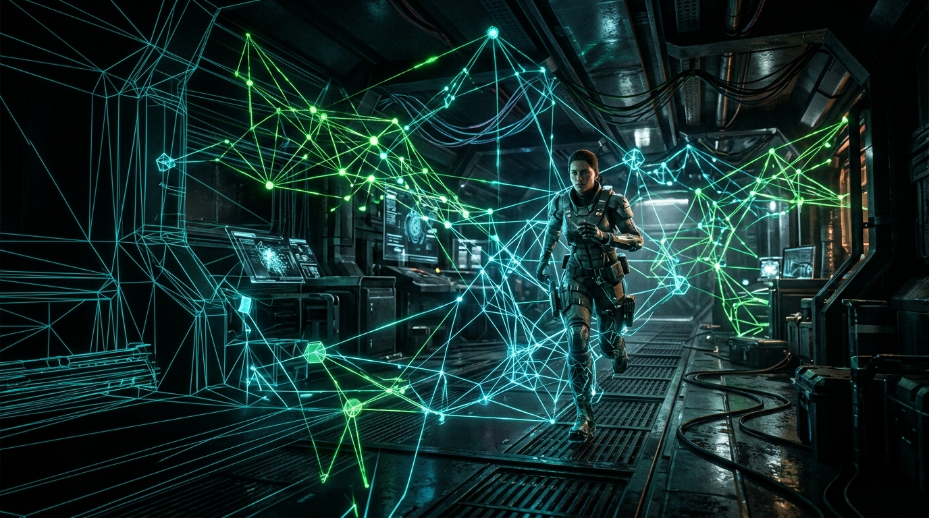
● ТЕХНОЛОГІЇ ГРАФІКИ · NVIDIA
DLSS: що це і як працює
Апскейл, генерація кадрів і DLSS 5 по кроках: від порятунку слабких ПК до фотореалістичного нейронного освітлення.
Доповідь для студентів: повний розбір технології «на пальцях»
ШІ-рендеринг: від полігональної сітки до фотореалізму
ЕТАП 01
Розумний апскейл
Як отримати 4K із 1080p без втрати чіткості
ЕТАП 02
Генерація кадрів
ШІ малює цілі проміжні кадри (DLSS 3 & 4)
ЕТАП 03
Нейро-рендеринг
DLSS 5: фотореалістичне світло та матеріали
Notes:
Спікерські нотатки для вступу:
Привіт усім! Сьогодні ми поговоримо про технологію, яка за останні роки повністю змінила світ комп'ютерних ігор — NVIDIA DLSS. Майже кожен із нас стикався з тим, що сучасна гра вимагає надпотужного заліза, відеокарта перегрівається, а FPS падає. NVIDIA запропонувала революційне рішення: замість того, щоб змушувати відеокарту малювати кожен піксель «в лоб», долучити штучний інтелект. Ми пройдемо шлях від простого апскейлу до новітньої версії DLSS 5, яка вміє самостійно розраховувати фізику світла.

Slide 2
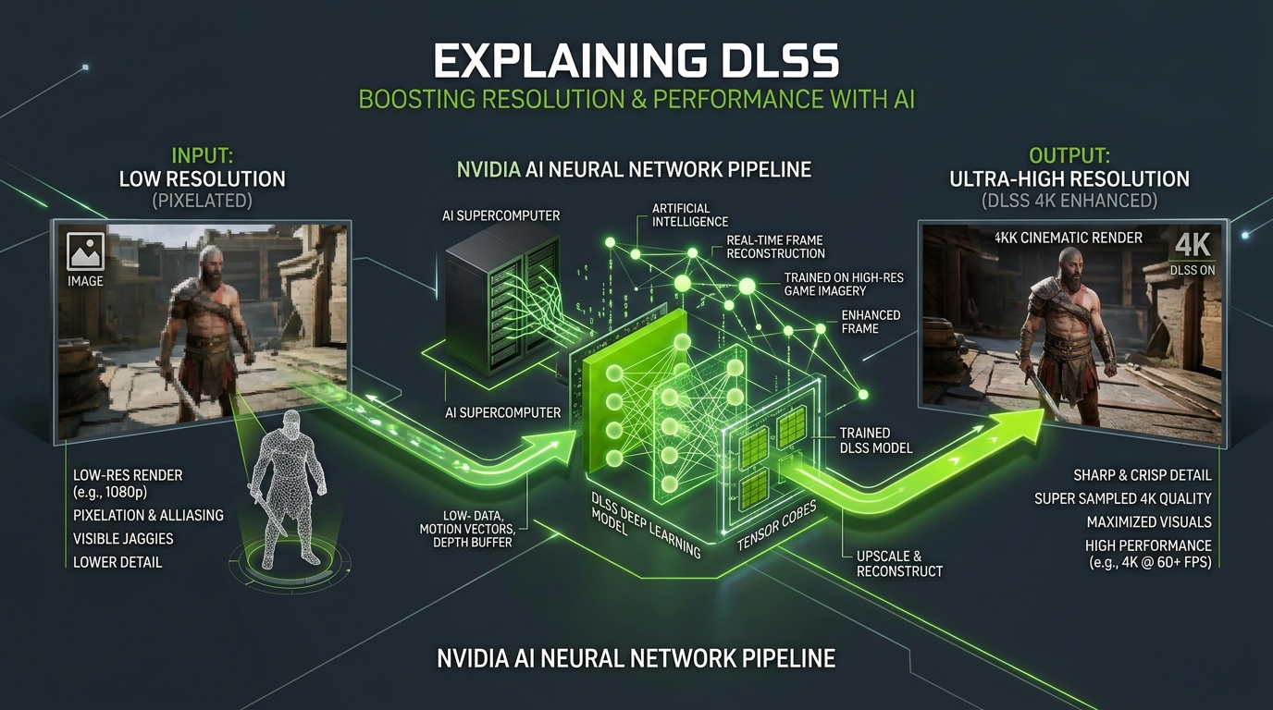
● ОСНОВИ ТА АПАРАТНИЙ ШІ
СЛАЙД 02 / 10
Що таке DLSS та як працює ШІ на відеокартах
ФУНДАМЕНТ (DLSS 2)
1. Super Resolution (Апскейл пікселів)
• Гра малюється в меншій роздільності (наприклад, 1080p), заощаджуючи ресурси GPU.
• Нейромережа на тензорних ядрах домальовує відсутні пікселі до цільового 4K.
ПЛАВНІСТЬ (DLSS 3 & 4)
2. Frame Generation (Створення нових кадрів)
• Нейромережа створює абсолютно нові проміжні кадри між двома реальними кадрами рушія.
• Плавність картинки та лічильник FPS зростають удвічі або навіть учетверо (RTX 40 / 50).
ЯКІСТЬ (DLSS 3.5)
3. Ray Reconstruction (Чисте трасування променів)
• Трасування променів генерує багато шуму, який важко фільтрувати звичайними методами.
• ШІ аналізує траєкторії променів у часі й генерує бездоганні дзеркальні відблиски й тіні.
Апаратна основа: тензорні ядра RTX обробляють нейромережу паралельно з грою
💡 Важливо: у налаштуваннях гри кожну технологію (апскейл, генерацію кадрів чи промені) можна вмикати окремо під власну відеокарту.
ТЕХНОЛОГІЇ ГРАФІКИ · NVIDIA DLSS: ВІД АПСКЕЙЛУ ДО НЕЙРОННОГО РЕНДЕРИНГУ
Notes:
Спікерські нотатки до Слайда 2:
DLSS розшифровується як Deep Learning Super Sampling. Головне, що треба розуміти студентам: це не просто одна функція, а цілий стек технологій. Перша частина — Super Resolution — це розумний апскейл. Друга частина — Frame Generation — це генерація абсолютно нових кадрів. Третя — Ray Reconstruction, яка очищує шум від трасування променів. Усе це рахується на окремих апаратних блоках відеокарти — Tensor Cores, тому звичайні обчислювальні блоки шейдерів залишаються вільними.

Slide 3
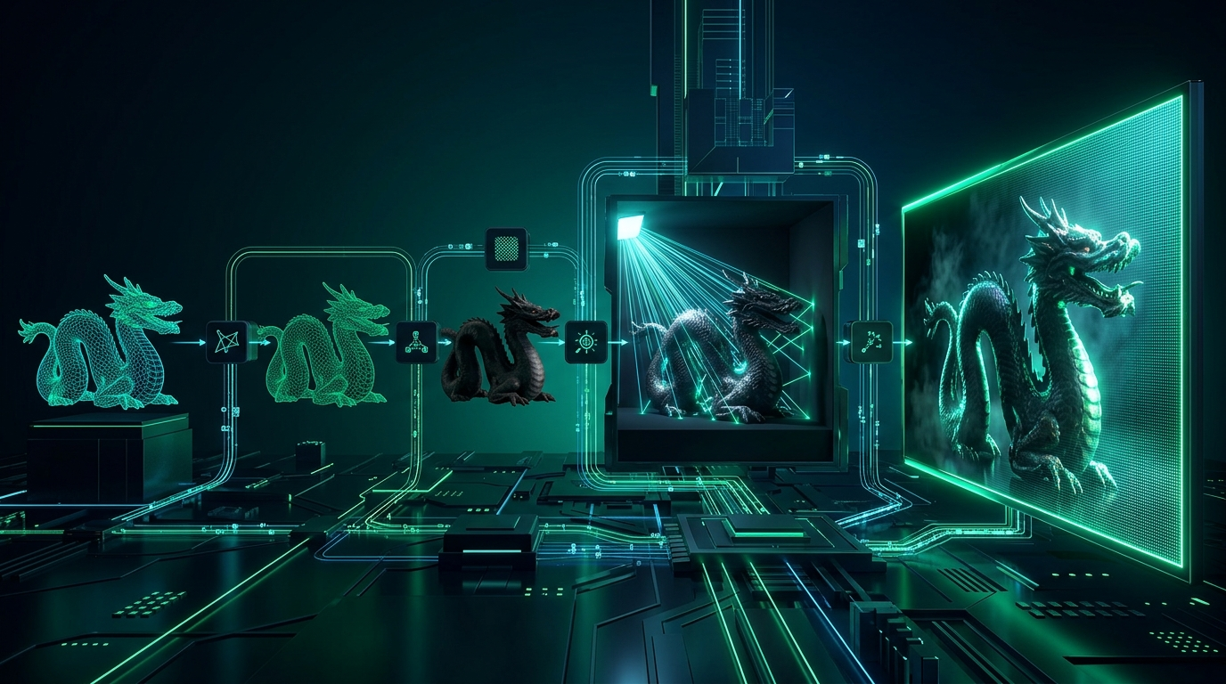
● ВИКЛИК ДЛЯ ЗАЛІЗА
СЛАЙД 03 / 10
Проблема рендерингу: чому пікселів забагато?
МАСШТАБ ОБЧИСЛЕНЬ
8,3 мільйона пікселів у кожному 4K-кадрі
• Роздільність 3840 × 2160 вимагає обчислення кольору та освітлення для кожного пікселя.
• Для нативного 4K навантаження на пам'ять та ядра відеокарти зростає вчетверо порівняно з 1080p.
ЖОРСТКИЙ ТАЙМІНГ
Лише 16,7 мілісекунди на весь кадр при 60 FPS
• За цей крихітний час процесор і GPU мусять розрахувати геометрію, фізику, штучний інтелект ворогів, джерела світла та постобробку.
• Якщо час кадру перевищує 16,7 мс — гра починає смикатися та гальмувати.
ГЛУХИЙ КУТ КРЕМНІЮ
Трасування променів (Ray Tracing): межа можливостей
• Фізично коректне світло вимагає випускати мільйони променів, які багаторазово відбиваються від поверхонь.
• Традиційний рендеринг уперся в глухий кут: нативний розрахунок вимагає відеокарт на 800+ Ват.
Етапи конвеєра: геометрія (сітка) → матеріали → трасування променів → вихідний 4K-буфер
🎯 Висновок інженерів: малювати кожен піксель з нуля стає неможливо. Єдиний шлях — малювати менше, а деталі відновлювати за допомогою ШІ.
ТЕХНОЛОГІЇ ГРАФІКИ · NVIDIA DLSS: ВІД АПСКЕЙЛУ ДО НЕЙРОННОГО РЕНДЕРИНГУ
Notes:
Спікерські нотатки до Слайда 3:
Поясніть студентам просту математику: у 4K екрані 8,3 мільйона точок. Якщо ми хочемо плавні 60 кадрів/сек, у нас є всього 16,7 мілісекунди на весь кадр! Коли додається трасування променів, жодна сучасна відеокарта не може порахувати це «чесно». Закон Мура сповільнився, робити чіпи ще більшими надто дорого й гаряче. Саме тому індустрія перейшла до парадигми нейромережевої реконструкції.

Slide 4
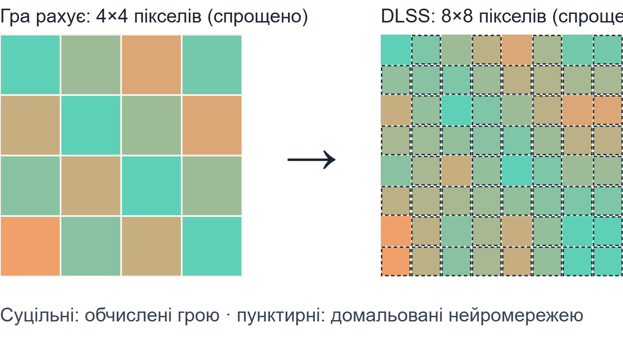
● ЧАСОВИЙ АПСКЕЙЛ (TEMPORAL)
СЛАЙД 04 / 10
DLSS 2: Super Resolution — магія часового апскейлу
Схема роботи DLSS 2: відновлення 4K із низької роздільності за допомогою історії кадрів
ЛЕГКИЙ СТАРТ
1. Рендеринг у 1080p
• Гра малює кадр у роздільності Full HD — це рівно у 4 рази менше пікселів, ніж у 4K.
• Відеокарта працює в легкому режимі й видає дуже високу базову частоту кадрів.
ЗБИРАННЯ ДАНИХ
2. Jitter та вектори руху
• Камера навмисно зсувається на частку пікселя (субпіксельний jitter) кожен кадр.
• Вектори руху (Motion Vectors) точно показують нейромережі, куди змістилися об'єкти.
ФІНАЛЬНИЙ 4K
3. Нейронне злиття
• ШІ збирає інформацію з кількох попередніх кадрів у єдиний надчіткий фінальний кадр.
• Відкидає неточні пікселі, повністю усуваючи неприємний шлейф розмиття (ghosting).
ТЕХНОЛОГІЇ ГРАФІКИ · NVIDIA DLSS: ВІД АПСКЕЙЛУ ДО НЕЙРОННОГО РЕНДЕРИНГУ
Notes:
Спікерські нотатки до Слайда 4:
Головна фішка DLSS 2 — це слово Temporal (часовий). На відміну від звичайного білінійного збільшення картинки, DLSS не вигадує пікселі навмання. Оскільки камера гри кожен кадр злегка тремтить на частку пікселя, за 3–4 кадри ми отримуємо інформацію про всі ділянки сцени. Нейромережа збирає ці пазли докупи за допомогою векторів руху, видаючи якість 4K, яка інколи виглядає чіткіше за нативну завдяки розумному антиаліасингу.

Slide 5
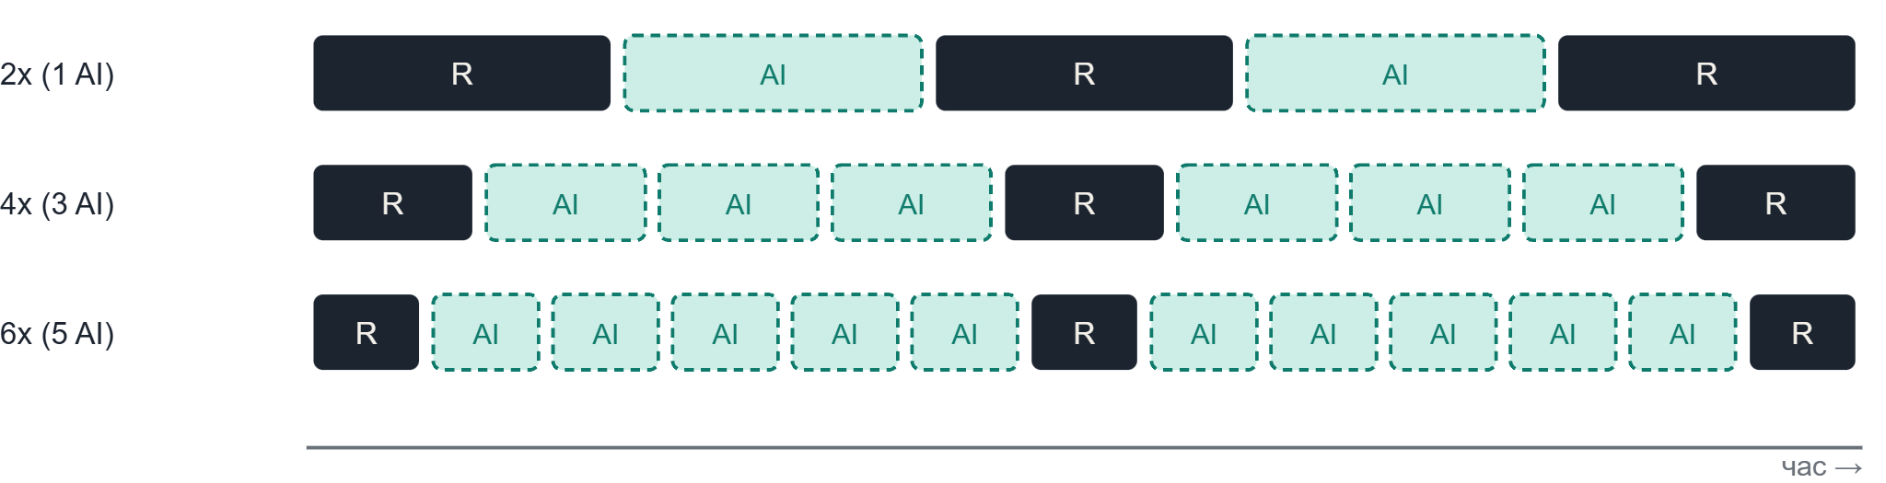
● ГЕНЕРАЦІЯ КАДРІВ (DLSS 3 & 4)
СЛАЙД 05 / 10
Frame Generation: як ШІ домальовує нові кадри
Multi Frame Generation: вставка до 5 проміжних AI-кадрів між реальними кадрами рушія
ТЕХНОЛОГІЯ
Optical Flow Accelerator
• Спеціальний апаратний блок у чіпах RTX 40 і RTX 50 вимірює напрямок руху кожного пікселя.
• Нейромережа передбачає проміжний стан сцени без запуску фізики та логіки гри.
МНОЖНИКИ КАДРІВ
Еволюція: від 2x до 6x
• DLSS 3: додає 1 AI-кадр (подвоєння FPS).
• DLSS 4 (RTX 50): до трьох AI-кадрів (4x).
• DLSS 4.5: друге покоління трансформера, до п'яти AI-кадрів (6x) та динамічний вибір множника.
КОМПРОМІС ІНПУТ-ЛАГУ
Ціна плавності: затримка
• Щоб показати AI-кадр, другий реальний кадр треба затримати в пам'яті.
• Відгук клавіатури й миші залишається на рівні базового FPS (наприклад, 40-50 мс).
• NVIDIA Reflex компенсує чергу кадрів.
ТЕХНОЛОГІЇ ГРАФІКИ · NVIDIA DLSS: ВІД АПСКЕЙЛУ ДО НЕЙРОННОГО РЕНДЕРИНГУ
Notes:
Спікерські нотатки до Слайда 5:
Зверніть увагу аудиторії на різницю між FPS на лічильнику та відчуттям гри в руках. Frame Generation робить картинку надзвичайно плавною для очей. Але гра не рахує фізику для цих проміжних кадрів! Якщо реальний фреймрейт був 30 FPS, а генератор показує 120 FPS — очі бачать плавний рух, але затримка керування залишається як у 30 FPS. Саме тому в динамічних кіберспортивних шутерах професіонали часто вимикають генерацію кадрів або використовують Reflex.

Slide 6

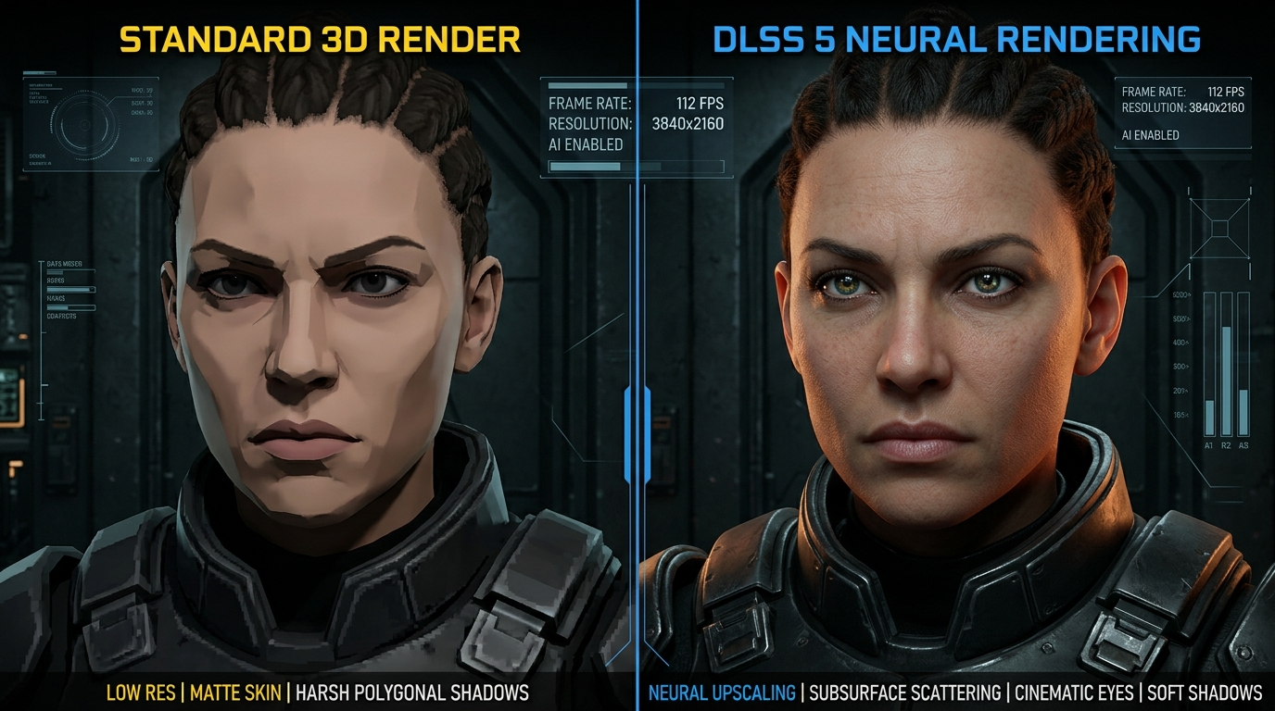
● РЕВОЛЮЦІЯ ВЕРЕСНЯ 2026
СЛАЙД 06 / 10
DLSS 5: Нова епоха — 3D-Guided Neural Rendering
Конвеєр DLSS 5: розпізнавання 3D-сцени та синтез фотореалістичних матеріалів
Синтез шкіри та світла за допомогою 3D-нейромережі
ЗМІНА ПАРАДИГМИ
Розуміння сцени замість простого апскейлу
• DLSS 2-4 лише масштабували готові пікселі або розраховували рух.
• DLSS 5 використовує модель-трансформер, яка «розуміє» тривимірну сцену: розпізнає шкіру людей, шовк, метал, пасма волосся, геометрію та напрямок світла.
• ШІ діє як віртуальний освітлювач та художник матеріалів у реальному часі.
ФОТОРЕАЛІСТИЧНІ МАТЕРІАЛИ
Підповерхневе розсіювання та мікро-світло
• Синтезує ефект Subsurface Scattering — як світло проникає крізь шкіру вух чи пальців.
• Будує надм'які контактні тіні та природний шовковий блиск тканин одягу.
• NVIDIA підкреслює: геометрія гри лишається авторською, а розробники мають маски та повний контроль інтенсивності ефекту.
ТЕХНОЛОГІЇ ГРАФІКИ · NVIDIA DLSS: ВІД АПСКЕЙЛУ ДО НЕЙРОННОГО РЕНДЕРИНГУ
Notes:
Спікерські нотатки до Слайда 6:
Слайд 6 знаменує переломний момент: вересень 2026 року і вихід DLSS 5. Якщо раніше штучний інтелект лише «дотягував» розмиту картинку, то тепер він займається повноцінним рендерингом! Модель розпізнає семантику сцени. Вона бачить: «це обличчя героя, значить світло має м'яко пробиватися крізь шкіру; це тканина куртки — тут потрібен волокнистий відблиск». Це колосальний крок у бік кінематографічного реалізму.

Slide 7
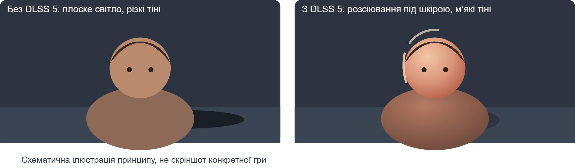
● ПОРІВНЯННЯ КАРТИНКИ
СЛАЙД 07 / 10
Що саме змінює DLSS 5: світло, матеріали та деталі
Візуальне порівняння: що насправді домальовує та пом'якшує модель DLSS 5
Шкіра та обличчя
БЕЗ DLSS 5:
Гладка або шумна текстура, пласкі тіні
З DLSS 5:
Підповерхневе розсіювання, природні пори, зморшки та живий відтінок
Волосся та тканини
БЕЗ DLSS 5:
Спрощені, інколи зубчасті відблиски
З DLSS 5:
Шовковистий перелив тканини, окремі живі пасма з мікротінями
Тіні та геометрія
БЕЗ DLSS 5:
Менш точні контактні тіні під кущами та речами
З DLSS 5:
Глибші та реалістичніші контактні тіні (за тестами Digital Foundry)
Атмосфера гри
БЕЗ DLSS 5:
Точно такий стиль, як задумав автор
З DLSS 5:
Картинка стає кінематографічнішою, але інколи змінюється настрій сцени
ТЕХНОЛОГІЇ ГРАФІКИ · NVIDIA DLSS: ВІД АПСКЕЙЛУ ДО НЕЙРОННОГО РЕНДЕРИНГУ
Notes:
Спікерські нотатки до Слайда 7:
Тут варто показати аудиторії порівняння. Зверніть увагу на людську шкіру: у класичному рендерингу вона часто виглядає пластмасовою або восковою. DLSS 5 прораховує, як світло розсіюється під шкірою, додаючи теплих відтінків. Волосся перестає мерехтіти окремими пікселями, а одяг набуває реалістичної шовковистості. Але виникає питання: чи не змінює нейромережа оригінальний стиль художників гри?

Slide 8
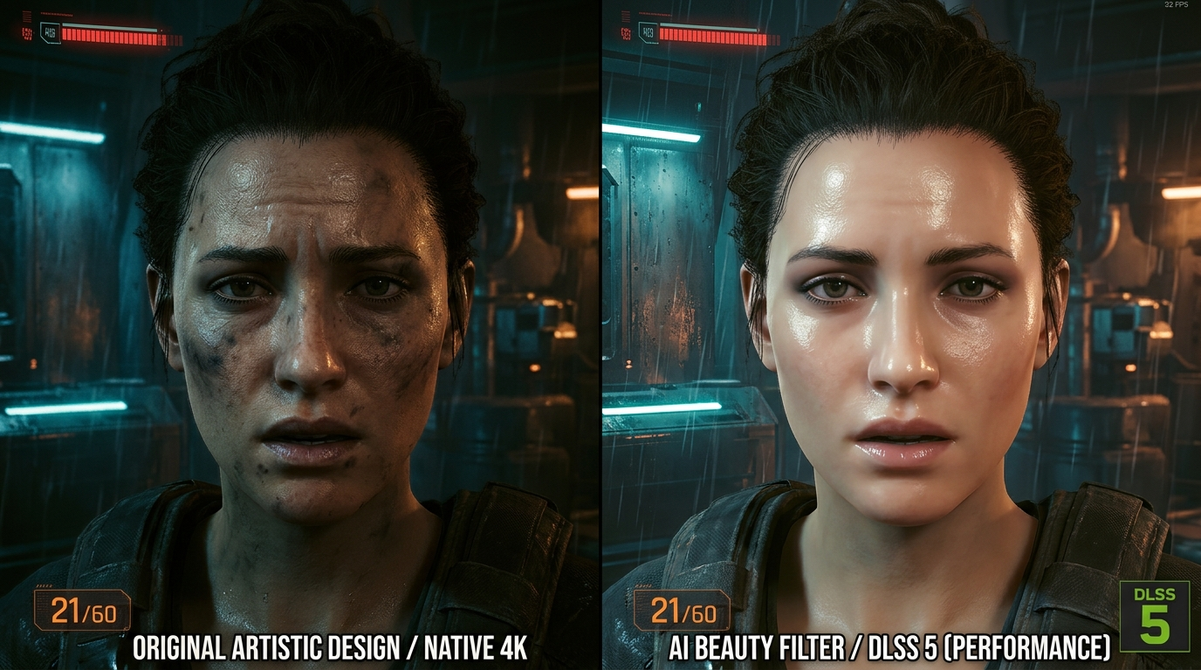
● БЕНЧМАРКИ ТА СУПЕРЕЧКИ
СЛАЙД 08 / 10
Парадокс продуктивності та суперечка навколо «AI-макіяжу»
РЕАЛЬНІ ТЕСТИ
Парадокс: DLSS вперше в історії ЗНИЖУЄ фреймрейт
• Всі попередні версії створювалися заради ПРИСКОРЕННЯ гри.
• У DLSS 5 вмикання нейронного освітлення забирає колосальні ресурси.
• Тести Digital Foundry у NBA 2K27 (RTX 5090, 4K Ultra):
• • Без DLSS 5: 128 FPS → З DLSS 5: 63 FPS (падіння на -51%!)
• • У 1080p: 180 FPS → З DLSS 5: 134 FPS (навантаження на CPU).
ПОРІВНЯННЯ FPS (NBA 2K27, 4K ULTRA, RTX 5090):
Джерела даних: Digital Foundry, GameGPU та DSOGaming (жовтень 2026).
Без DLSS 5 (Натив): 128 FPS
Скандал: надмірне згладжування обличчя та бруду в горор-грі Resident Evil
З DLSS 5: 63 FPS (-51%)
СУПЕРЕЧКА СПІЛЬНОТИ
Скандал «AI-макіяжу» в іграх жахів
• Геймери обурилися: у Resident Evil Requiem нейромережа згладила бруд, рани та жахливі зморшки зомбі, зробивши їх схожими на манекенів з Instagram.
• NVIDIA відповіла: у патчах додано повзунок агресивності ефекту, щоб розробники могли обмежувати втручання ШІ в художній задум гри.
ТЕХНОЛОГІЇ ГРАФІКИ · NVIDIA DLSS: ВІД АПСКЕЙЛУ ДО НЕЙРОННОГО РЕНДЕРИНГУ
Notes:
Спікерські нотатки до Слайда 8:
Це найцікавіший слайд для живої дискусії з аудиторією! Уявіть собі: 8 років нас вчили, що DLSS — це спосіб підняти FPS. І ось виходить DLSS 5, який ріже FPS удвічі! Замість 128 кадрів ми отримуємо 63. Чому? Бо модель запускає важкий трансформер прямо під час рендеру. Друга проблема — естетична. Коли люди увімкнули DLSS 5 у Resident Evil, похмурі страшні персонажі перетворилися на інстаграм-моделей з ідеально гладенькою шкірою. Це показало, що без суворого контролю з боку розробника ШІ може зруйнувати атмосферу гри.

Slide 9
● ХРОНОЛОГІЯ ТА ПОКОЛІННЯ
СЛАЙД 09 / 10
Еволюція технології за 8 років: від DLSS 1 до DLSS 5
DLSS 1.0 • 2018
Окрема мережа для кожної гри
Тренувалася індивідуально на скріншотах кожної гри; картинка часто була мильною й артефактною.
⚙️ Залізо: RTX 20 Series
DLSS 2.0 • 2020
Універсальний Temporal-апскейл
Головний прорив: єдина модель для всіх ігор, використання векторів руху та минулих кадрів.
⚙️ Залізо: RTX 20 / 30
DLSS 3.0 • 2022
Frame Generation (Вставка AI-кадрів)
Вперше ШІ малює новий кадр між реальними завдяки блоку Optical Flow Accelerator.
⚙️ Залізо: RTX 40 Series
DLSS 3.5 • 2023
Ray Reconstruction (ШІ-промені)
Заміна класичних шумопоглиначів денойзером на основі ШІ для ідеальних дзеркал і води.
⚙️ Залізо: Всі карти RTX
DLSS 4 / 4.5 • 2025–26
Multi Frame Gen (до 4x та 6x)
Трансформерна архітектура, вставка кількох AI-кадрів підряд, динамічний режим під частоту монітора.
⚙️ Залізо: RTX 50 Series
DLSS 5.0 • 2026
3D-Guided Neural Rendering
ШІ більше не просто масштабує — він самостійно генерує фізично коректне світло, шкіру й тіні.
⚙️ Залізо: RTX 50 + Оновлення
Джерела: Офіційні релізи NVIDIA, звіти CES 2025/2026, Digital Foundry, CGChannel та Wikipedia (DLSS).
ТЕХНОЛОГІЇ ГРАФІКИ · NVIDIA DLSS: ВІД АПСКЕЙЛУ ДО НЕЙРОННОГО РЕНДЕРИНГУ
Notes:
Спікерські нотатки до Слайда 9:
Цей слайд підсумовує колосальний шлях графіки за останні 8 років. У 2018 році DLSS 1 був сирим і мало хто вірив, що нейромережі зможуть працювати в реальному часі зі швидкістю 60 кадрів на секунду. DLSS 2 довів життєздатність концепту. DLSS 3 навчився малювати кадри з нуля. А DLSS 5 перетворив NVIDIA з виробника «заліза» на розробника складної платформи нейронного рендерингу. Зверніть увагу, як зростали апаратні вимоги: від простих тензорних ядер до трансформерних блоків у картах RTX 50.

Slide 10
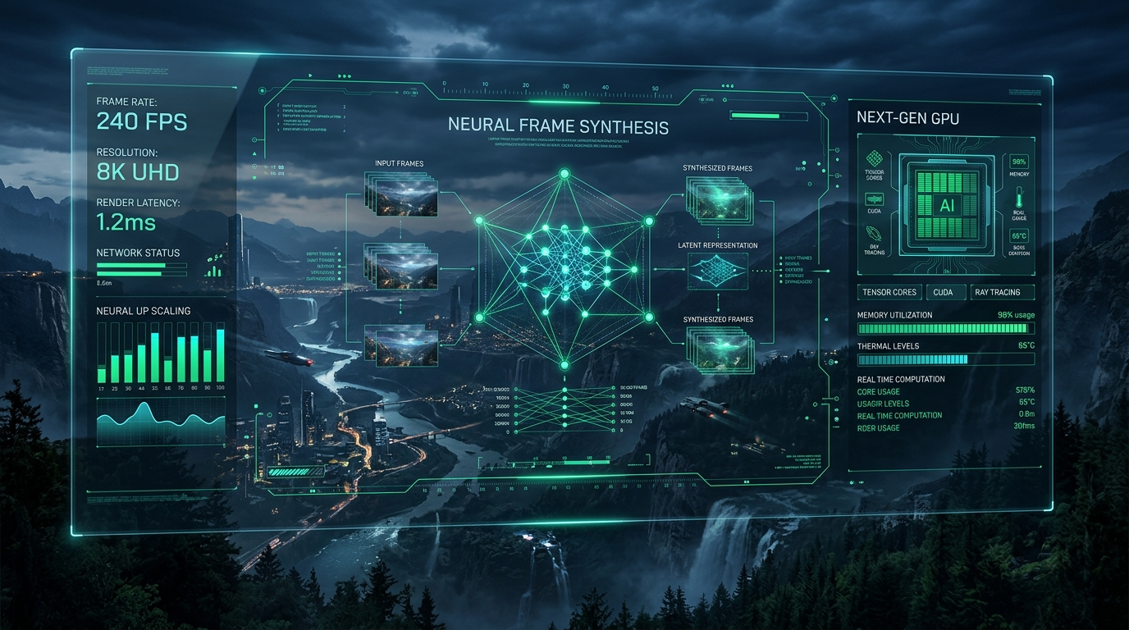
● ДИСКУСІЯ ТА ВИСНОВКИ
СЛАЙД 10 / 10
Підсумки: майбутнє ШІ-графіки та відкриті питання
ДИСКУСІЙНЕ ПИТАННЯ #1
1. Що важливіше: FPS чи кінематографічність?
• Чи готова аудиторія втрачати 50% кадрів заради ідеального розсіювання світла на шкірі та тканинах?
• Де проходить межа між комфортним геймплеєм та візуальною розкішшю?
ДИСКУСІЙНЕ ПИТАННЯ #2
2. Задум художника проти штучного інтелекту
• Чи має нейромережа право самостійно «покращувати» картинку гри, змінюючи її тон і настрій?
• Як зберегти авторський почерк студії, коли ШІ намагається зробити все фотореалістичним?
ДИСКУСІЙНЕ ПИТАННЯ #3
3. Лінощі розробників чи порятунок індустрії?
• Чи не стануть нейромережі виправданням поганої класичної оптимізації ігор?
• Що чекає індустрію далі: вихід GTA VI на ПК, відповідь AMD з FSR 5 та повний перехід на нейронні рушії.
Майбутнє: нейронний синтез кадрів та рушії нового покоління на базі ШІ
🎯 Головний підсумок: DLSS пройшов шлях від звичайної «милиці» для слабких відеокарт до технології, яка повністю змінює майбутнє 3D-графіки.
ТЕХНОЛОГІЇ ГРАФІКИ · NVIDIA DLSS: ВІД АПСКЕЙЛУ ДО НЕЙРОННОГО РЕНДЕРИНГУ
Notes:
Спікерські нотатки для завершення доповіді:
Підсумовуйте презентацію трьома запитаннями до зали: 1. Що оберете ви у налаштуваннях: 120 FPS без DLSS 5 чи 60 FPS з неймовірно реалістичним кінематографічним світлом? 2. Чи не боїтеся ви, що всі ігри стануть однаково «вилизаними» через один і той самий ШІ від NVIDIA? 3. І чи не перестануть розробники оптимізувати ігри під звичайні відеокарти? Дякую всім за увагу! Готовий відповісти на ваші запитання.

